Slide 1
作业：1-14，1-15，1-16
2-9，2 -12

Slide 2


§5.3.1 同时的相对性
一、明确几个概念
1.事件：一个物理现象或物理状态
时空坐标
在两个惯性系中都是同时同地发生的事件，可归并为一个事件
2.事件位置和时间的测量
一个事件
S'
u
S
x'
3.时间坐标的测量：
涉及同时同地的两件事
x
事件一：火车到达北京站台
火车3点钟到达北京
事件二：站台上的时钟刻度正好指向3点整

Slide 3
同时的相对性对测量事件发生时间的要求
同步钟测量本地时间
同时的相对性：
在某个惯性系的不同位置放置的两个同步时钟，在另一个做相对运动的惯性系中不同步（光速不变的直接结果）
测量事件的时间坐标必须：
事件发生时，读出位于事件发生地的时钟的刻度
由于同时性的相对性：
某地发生的事件的时间坐标，必须用本地的时钟来测量
一个事件
S'
u
S
x'
同步钟
x

Slide 4
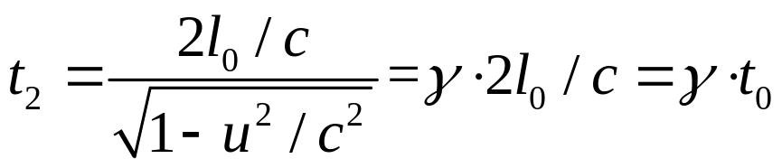
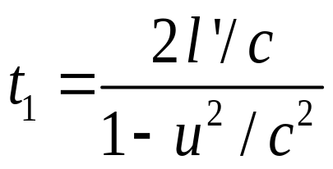
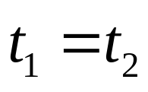
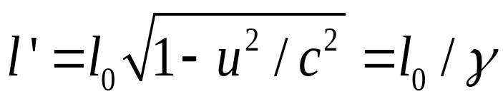
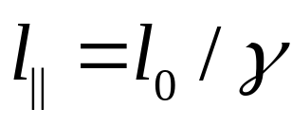
在静止观察者看来：尺缩效应与时间延缓
1. 从迈克耳逊-莫雷实验论尺缩和时延
纵向和横向无光程差，光速不变，两个时间必须相等
垂直：
运动方向：
（水平）
洛伦兹收缩
为了解释
运动的物体，在运动方向的尺度缩短 ，尺缩效应

Slide 5
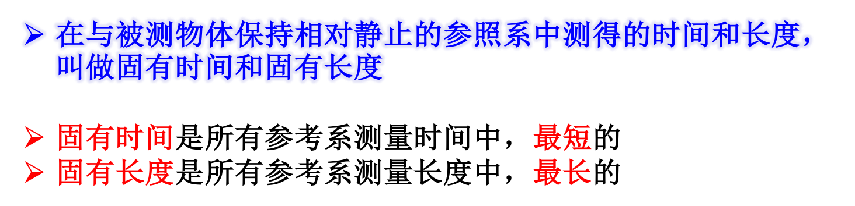



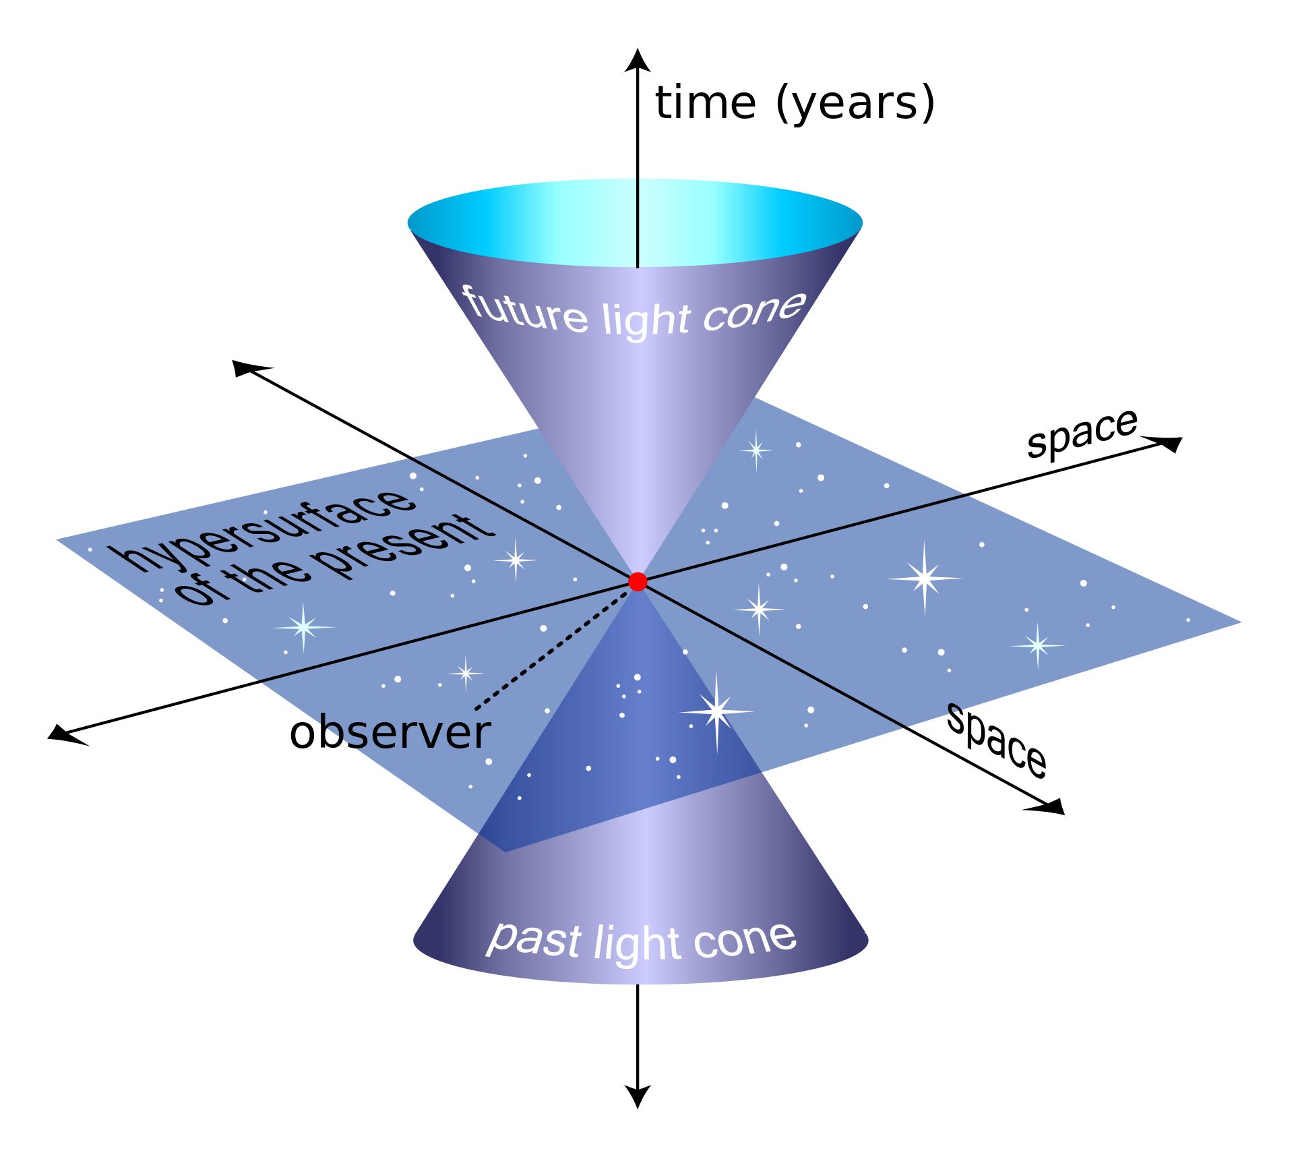

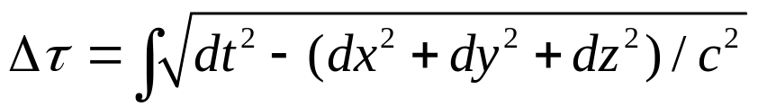
固有时和固有长度
与观察者保持相对静止时所测得的长度：固有长度
与观察者保持相对静止的同一地点时钟所测得的时间：固有时间
注意：三个维度共用一个时间，所以，不管是不是运动方向，只要运动，时间就延缓，而尺缩只发生在运动方向
由于间隔不变性，总是可以选取一定的坐标系，使得
世界线的长度，正比于固有时

Slide 6
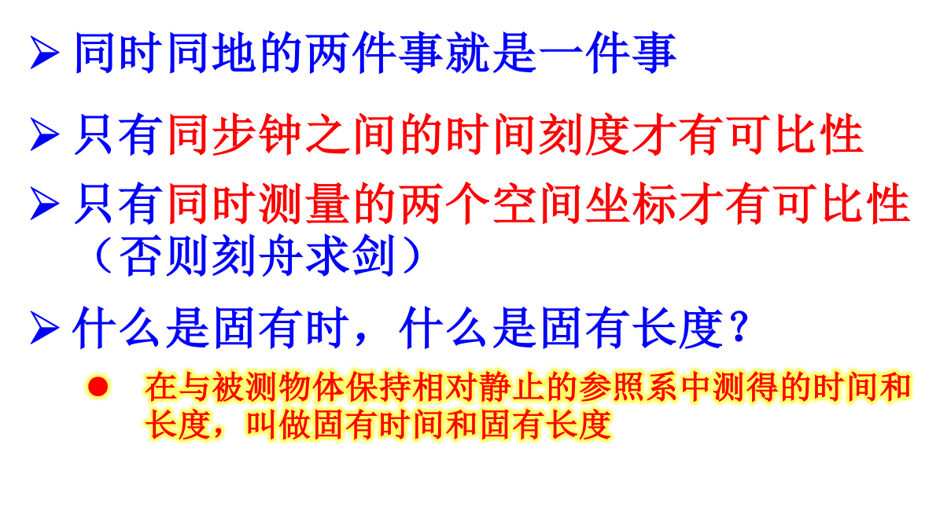
同步钟同时测本地的事
一个事件
S'
u
S
x'
x
与观察者保持相对静止的同一地点时钟给出固有时，且提供精准的关于世界线长度的度量。
用的固有时长，则衰老得快。
proper time is the time measured by a clock that has the same motion as the observer. It's also known as one-position time

Slide 7
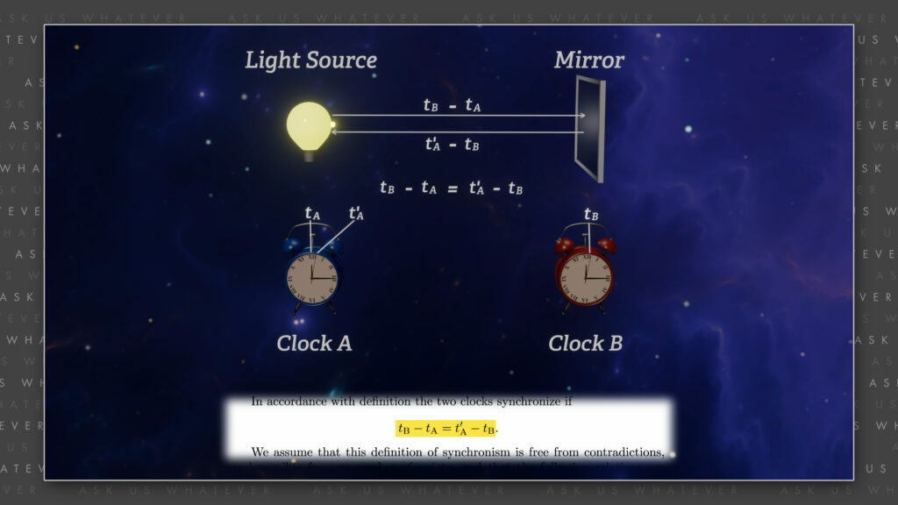

时钟如何同步

Slide 8
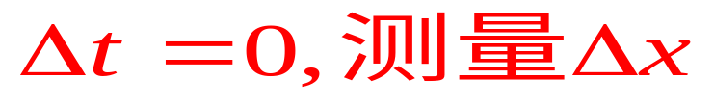
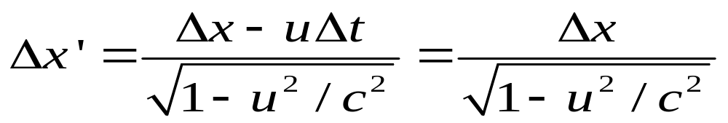
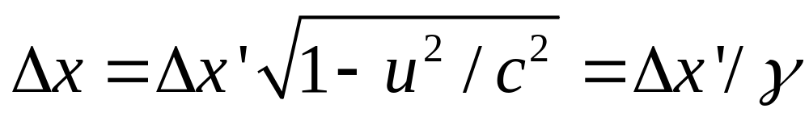
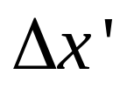
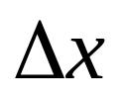
2. 从洛仑兹变换论尺缩
固有长：静止的长度，时间
同时或不同时，已经不重要了
运动长度，在观察者的静止坐标系中同时测量运动坐标系中的两点在静止坐标系中的坐标之差
尺子相对S’系静止， S’坐标系中测量的长度，固有长，最长
尺子相对S系运动， S坐标系测量S’ 中的长度，非固有长，尺缩

Slide 9
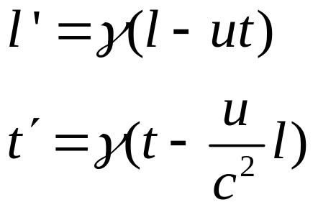
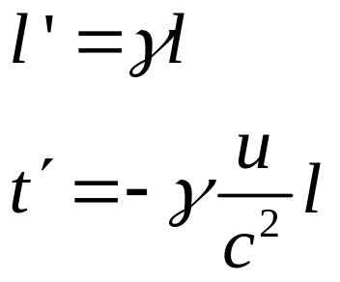



这一事件在S’系看来（由于它看到S系往左运动，事件在尺子的右端先发生），t’ < 0
S’
u
l'
由洛伦兹变换
O’
x’
(0,0)
(l’, t’)
S
测长度：我的同时
因为
l
t’ < 0
O
(0,0)
(l, 0)
x
事件：S系，在0时刻同时测量S’系中运动尺子的两端坐标
尺缩效应
l’ = l₀
固有长度，最长
思考：验证间隔不变性

Slide 10

讨论
1.运动的棒长度收缩是空间本身的客观特征。
2.运动的棒长度收缩是一种相对效应。
别人（运动）永远比自己短，
谁都可以是那个“别人”或“自己”
3.纵向效应
运动方向(纵向)
4.在低速下 ⇒ 伽利略变换
Notes:
棒在哪个参照系中静止，在哪个参照系中测得的棒长即为原长。 S’系中的观察者发现静止于S系中而相对于自己运动的任一根棒的长度都变短了。
只有沿着运动方向(纵向)放置的棒有长度收缩的效应，垂直于相对运动方向的长度测量与运动无关。

Slide 11
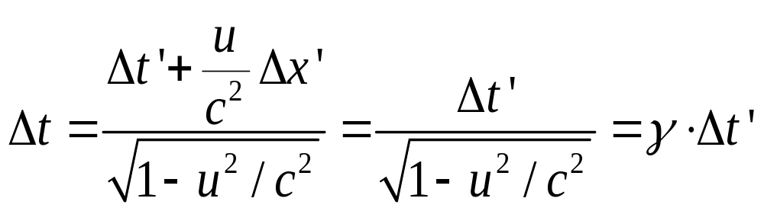
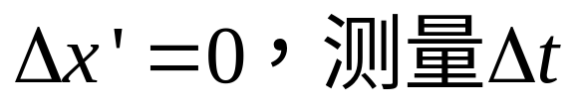
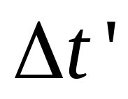
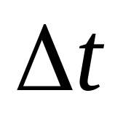
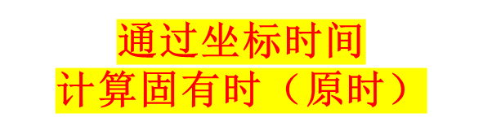
3. 从洛仑兹变换论时延
固有时：与观察者保持相对静止的同一地点的时钟所测时间
测量运动时钟：在静止坐标系中测量运动坐标系中的同一地点两个事件发生的时间间隔
相对S’系静止， S’系同一地点测量的时间，固有时，最短
相对S系运动， S系看到S’系同一地点的时间间隔，非固有时，时间延缓，时间膨胀（相对S运动的时钟变慢了）

Slide 12
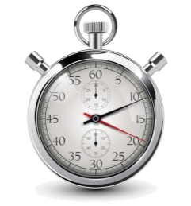

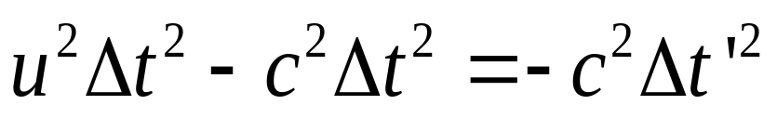
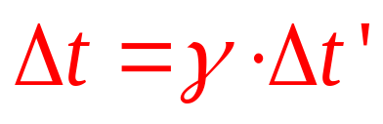
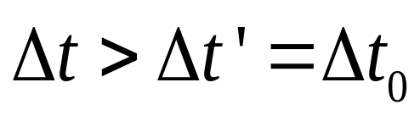
S’
u
始终位于S’系的原点
Δt’和Δt由各自坐标系上
同步的时钟刻度得到
O’
x’
(0,0)
O’
(0, Δt’)
S
由间隔不变性（或者洛伦兹变换）
测时间：他的同地
O
(0,0)
(u Δt, Δt )
x
时间延缓（时间膨胀，在S系看来，运动钟表的秒针走完一圈时，自己手中的秒针超过了一圈：运动的时钟走得慢了）
固有时，最短

Slide 13

时间延缓的形象解释
http://www.365yg.com/group/6450060233946432013/
Notes:
通过http://v.ranks.xin/ 保存
思考：为什么在静止观察者看来，光走的斜线？（因为如果光走的是垂直的路径，相对时钟静止的观察者将会发现自己在绝对参照系中运动，这是不可能的）

Slide 14
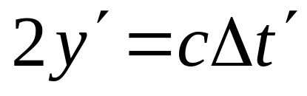
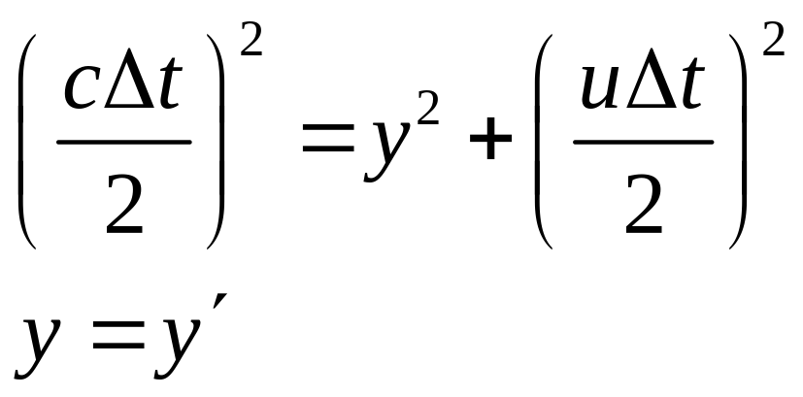

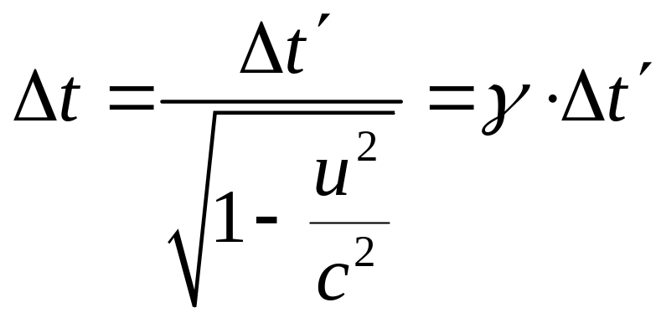
S’
固有时：与观察者保持静止的同一地点的时钟测量所得
O’
x’
u
S
O
x
u Δt
S系看到的光走的是斜线

Slide 15

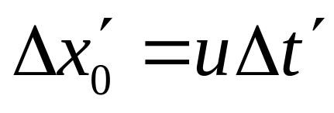

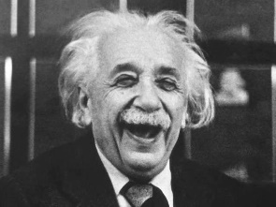
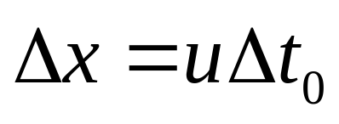
通过 ut 测量长度
S’系中的人看到一个时钟从自己尺子的头以速度u略过尺子尾，耗时（异地的两个事件）Δt’
S’
u
O’
x’
由此非固有时计算得到的是尺子的固有长度
S
x
S系的人观察S’系中的尺子从头到尾以速度u掠过自己手中的钟表，耗时Δt₀ (同地的两个事件，固有时)
O
得到的是比固有长度缩短了的运动长度

Slide 16
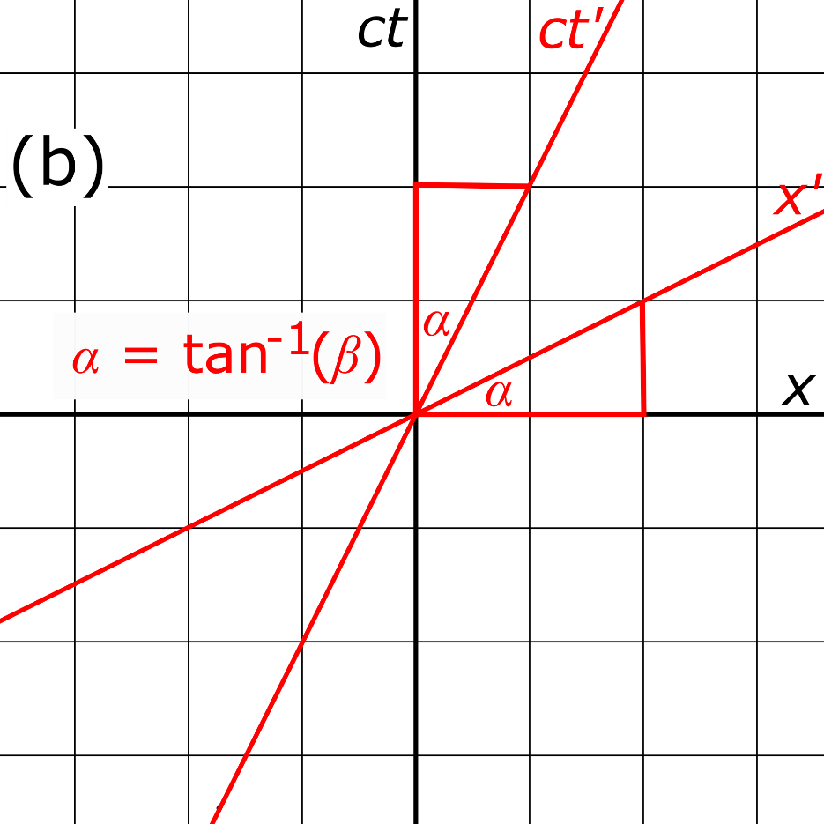





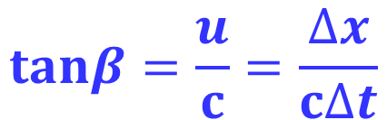
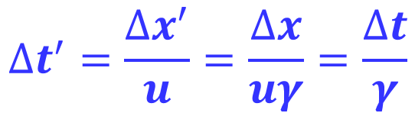
一个运动员从O点跑到距离100米的P点，耗时10秒，问在运动员自身的坐标系，耗时多少？哪个是固有时？
P
O
注意不要用勾股定理，解得：
10秒是非固有时。

Slide 17
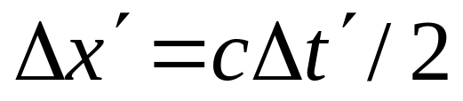
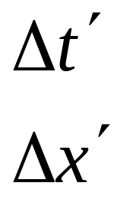

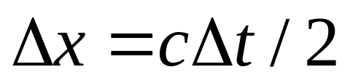
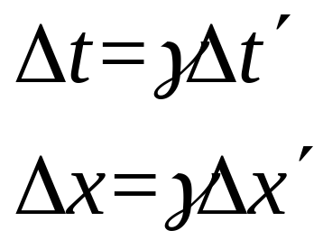

以光速作为测量长度的工具
S’
u
S’系看来
都是固有的
O’
x’
S
能否这么测量？
O
x
得到错误结果
此时运动尺子的长度可以通过列方程求解

Slide 18
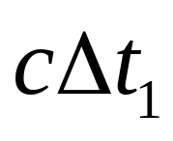
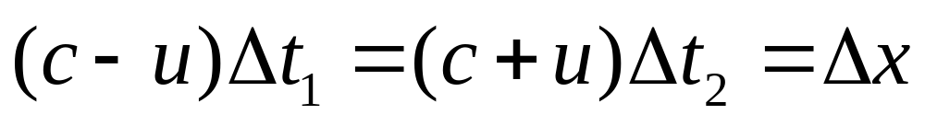
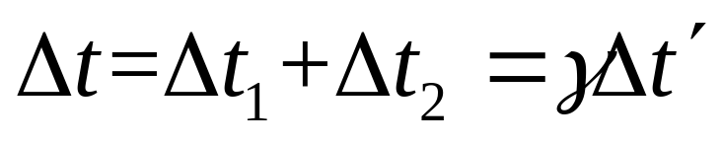
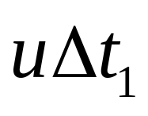
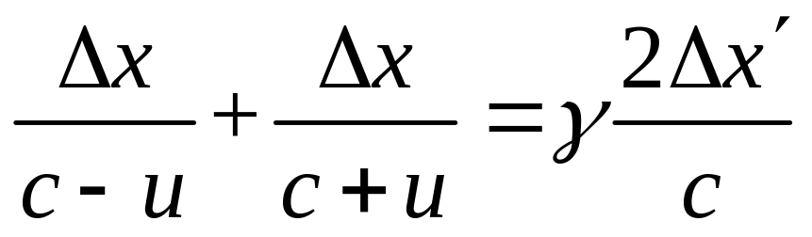
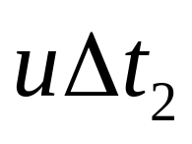
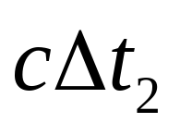
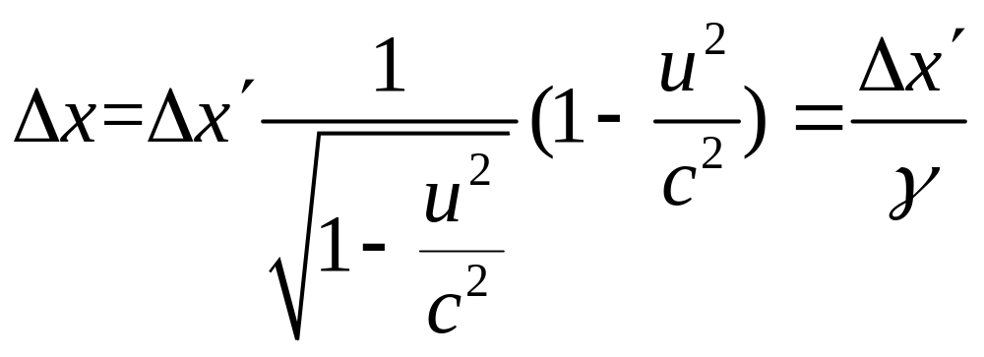
u
S
O
x

Slide 19
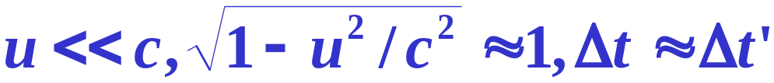
讨论
1. 运动时钟变慢效应是时空本身的客观特征。
2. 时间延缓是一种相对效应。
别人（运动）永远比自己慢，
谁都可以是那个“别人”或“自己”
3. 一维时间，没有纵向横向的概念
4. 低速下，推出牛顿的绝对时间概念

Slide 20
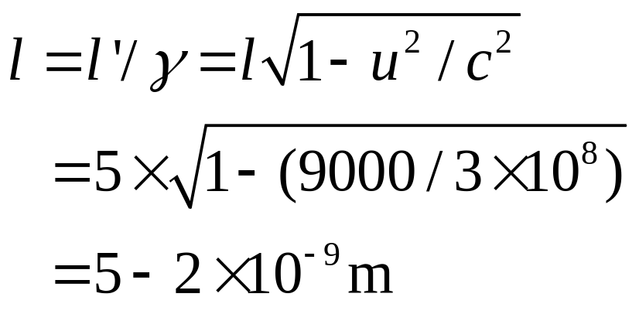
例1 地面上未发射的飞船长为 5m，发射后以 9 km/s
相对于地面匀速飞行，在地面测量它的长度是多少？
解：在飞船参考系,S’系
飞船长度 l’ = 5m
是固有长度
在地面参考系测量，飞船长度为

Slide 21

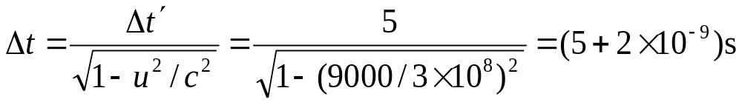


例2 一飞船以 u = 9 km/s 的速率相对于地面 ( 假定为
惯性系) 匀速飞行。 飞船上的钟走了 5s 的时间，用地
面上的钟测量经过了多少时间？地面上的钟走了 5s 的
时间，用飞船上的钟测量经过了多少时间？
解：飞船上的钟测量飞船上的时间间隔，首末两个事
件在同一地点发生，所以此时间是固有时，
地面上
地面上的钟测量地面上同地发生的两个事件的时间间
隔，此时间是固有时，
固有时要看是相对与哪个坐标系的
飞船上

Slide 22

例3 静止的 π 介子衰变的平均寿命是 2.5×10⁻⁸s, 当它
以速率 u = 0.99c 相对于实验室运动时，在衰变前能通
过多长距离?
解：如果以 2.5×10⁻⁸s 和 0.99c 直接相乘，得出的距离
只有 7.4m，与实验结果 (52m) 相差近一个数量级。
注意到静止 π 介子的寿命 Δt' 是固有时, 在实验室
内观测，寿命为
在实验室内观测， Δt 时间内 π 介子通过的距离为
u Δt = 0.99×3×10⁸×18×10⁻⁸ = 53 m
与实验结果符合很好。

Slide 23
时间延缓与长度缩短的相关性
例如：宇宙射线中含有许多能量极高的μ子,这些μ子是在大气层外部产生的。静止μ子的平均寿命只有2.197×10⁻⁶ s，如果不是由于相对论效应，这些μ子以接近光速运动时只能飞越约660m。
但实际上很大部分μ子都能穿透地球的大气层到达地表。在地面上的参考系把这现象描述为运动μ子寿命延长效应。
但在固定于μ子的参考系来看,它的寿命并没有延长，而是由于它观察到大气层相对于它作高速运动，因而大气层的厚度缩小了，因此在μ子寿命以内可以飞越大气层。
μ子穿过大气层是客观事实，是粒子相对于大气层作高速运动时，时空关系的体现，而不是主观感觉造成的。

Slide 24
相对论时空观
时空是运动着的物质的存在形式。
不是先验地存在一个空间的框框和一个时间之流,然后把运动纳入其内，而是在物质运动之中分析和抽象出来时空的概念。

Slide 25

孪生子佯谬
一对孪生儿，当格妩离开地球作近光速星际旅行，她返回时，谁更年轻？
根据狭义相对论，在博义看来：近光速宇宙飞船上的时间变慢，从而格妩的钟走的慢了，心跳也慢了，思维也迟缓了，包括衰老，一切都延迟了，从而保持了年轻。
但根据运动的相对性，在格妩看来：博义也以近光速飞行，从而博义同样一切都延迟了，也保持了年轻。
悖论？

Slide 26


回到同时同地，就能取得一致的看法
飞船返回，是不可能始终匀速直线运动的，必然在四维时空里走折线。时空中走直线，用的固有时最长，因此老得最快。
博义
格妩
4维时空里，直线之间的“距离” 最长

Slide 27
因果律
事件：某时某地 (x, y, z, t)；
不同事件, 相关或无关！
因果事件：通过带有能量的信号关联
因果秩序与参考系无关
因此不能通过因果事件来寻找绝对运动
过程：某时间段发生的有因果关系的所有事件
(x₁, y₁, z₁, t₁) -- (x₂, y₂, z₂, t₂)。
相关事件，有因果关系！
是不是过程? 有没有因果？如何判断?

Slide 28

何谓有关联（因果）？
A和B有关联（通过信号关联）
A是B的因B是A的果
A事件向B事件传递了某种信号，这一信号在t₁时刻到t₂时刻这段时间内从x₁传递到x₂ ，因而信号的速度为
S
S'
u
信号速度
A
B
在S系中： A(x₁, 0, 0, t₁) B(x₂, 0, 0, t₂)
在S’系中： A(x₁’, 0, 0, t₁’) B(x₂’, 0, 0, t₂’)

Slide 29








总是与 同号
即：
在S系中
A是因B是果
在S’系中
仍然，A是因B是果
因果律：有关联的两件事，在任何惯性系中观察，其发生次序不变。因果关系和参照系选择无关
Notes:
有因果关系的两事件，在任何惯性系中观察，其发生顺序不变。

Slide 30


再看同时的相对性
S系，同时不同地
S系同时，但是S’系不同时，可能早也 可能晚
但是，早或者晚都不影响因果律，因为 两件事情无关联
在异地同时发生的两件事情，无关联
不可能有信号传递

Slide 31







时空理论和因果律
时空坐标：
时空间隔
P在锥面上，S = 0，两事件可用光波联系，类光间隔。
P在光锥内， ，两事件可用低于光速的物理过程联系，类时间隔。可找到K’系，两事件同地不同时发生
P在光锥外， ，两事件不能用光波或低于光速的物理过程联系，两事件绝对异地, 类空间隔。可找到K’系，两事件异地同时发生
时空光椎
果
因

Slide 32


因果律总结（有点烧脑）
何为因果？关联事件！时间有先后
A)因果律和参照系无关！
B)只要同时，必定无关！如果相关，必不同时！
类空间隔：空间轴上的两点。
C)只要同地，必不同时，且必定相关！
类时间隔：时间轴上的两点
D)只要相关（有因果性），必可同地！
同时不同地的两件事：类空间隔（只出现在空间轴上）
同地不同时的两件事：类时间隔（只出现在时间轴上）
两件事不可能既类时又类空，所以，因果毋庸置疑
（同时又同地发生的两件事，就是一件事）

Slide 33





§ 5.4 相对论速度变换 (Relativistic Transformation of Velocity)
质点相对于 S 系的速度：
质点相对于 S' 系的速度：
由洛伦兹坐标变换式
得

Slide 34





相对论速度变换
反变换 (带撇和不带撇的量互换，并把 u 换成 –u )
讨论
1. 当 u 和 v_{x} << c 时，转化为伽利略速度变换。
2. S 系中的光速 v_{x} = c，在 S' 系中
即光速不变。

Slide 35



例子：一艘飞船以一半的光速略过地球，在飞船上，科学家沿着飞船方向发射了一个速度是一半光速的高能粒子。问在地球上看到这个粒子的运动速度是多少？
根据
如果那个粒子以光速c飞行, 地球上测到的速度是多少？

Slide 36






快度

